Slide 1
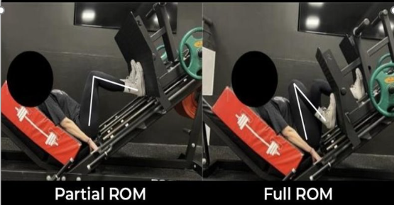
VS
Legpress

Slide 2
Innehåller:
Mennos sammanfattning om denna studie
Information om studien
Andra studier som matchar vår studien
Forskarnas åsikter om studien
Mina åsikter om studien

Slide 3
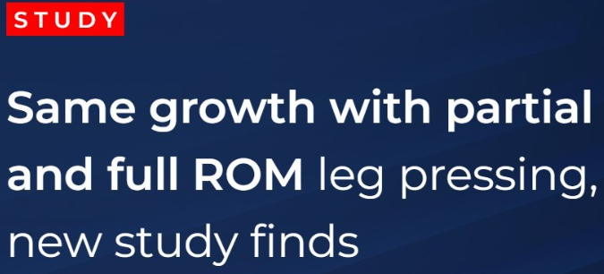
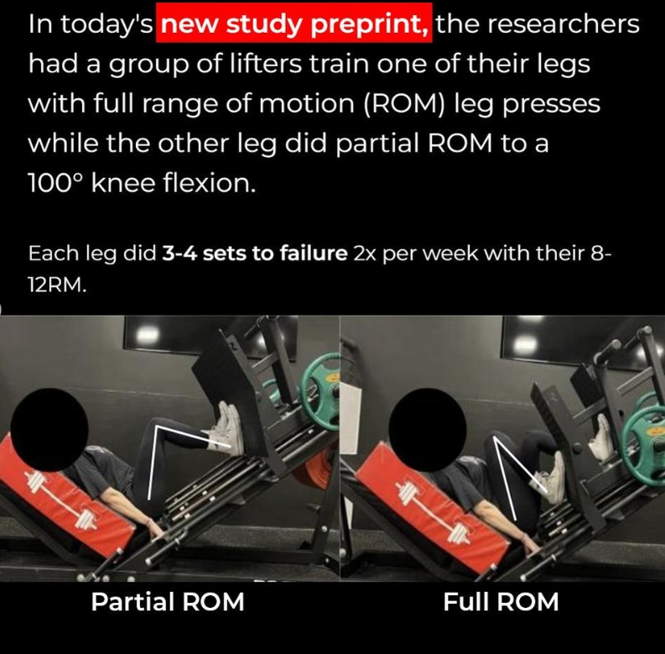
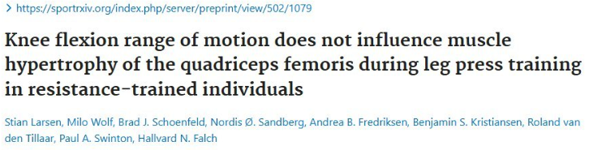

Slide 4
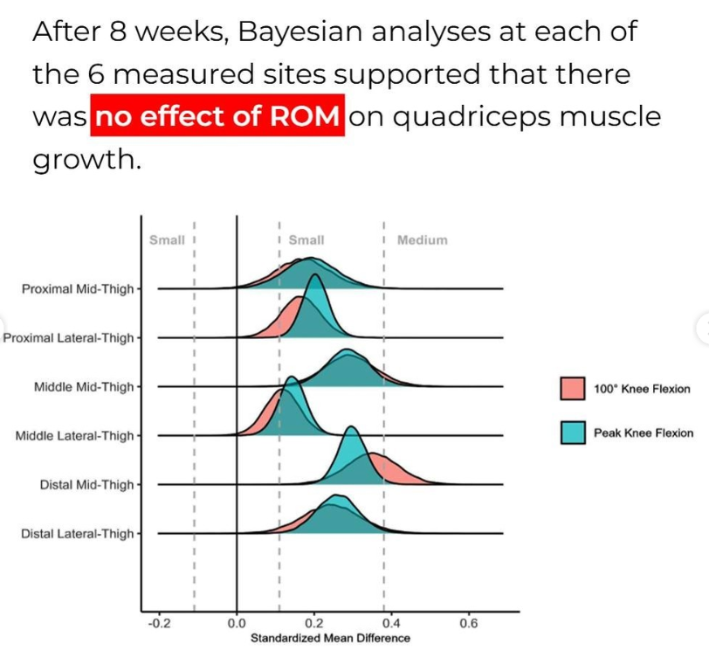
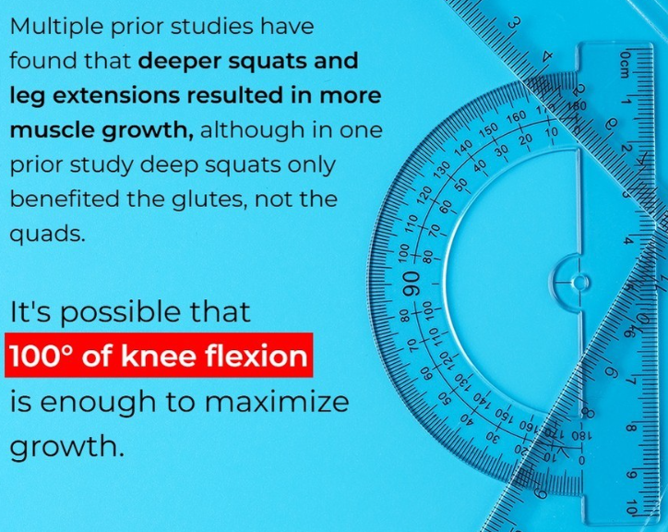

Slide 5
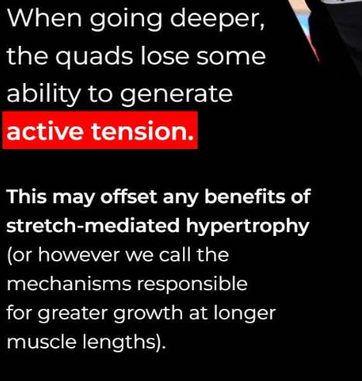
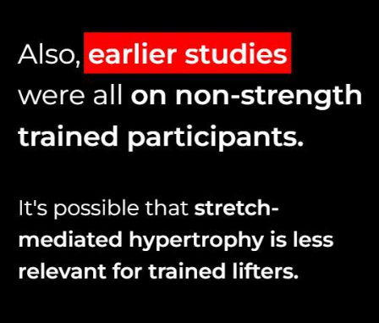
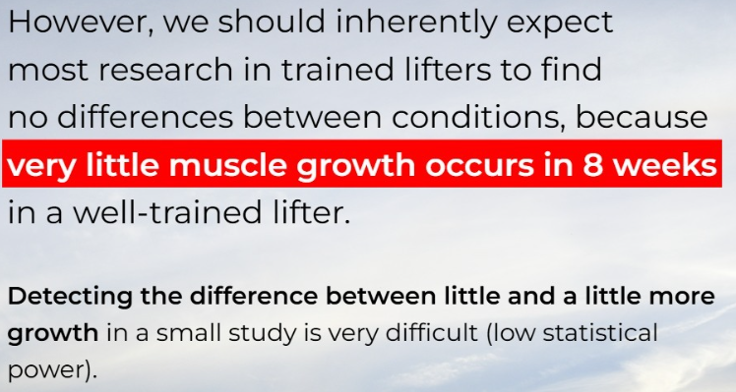

Slide 6
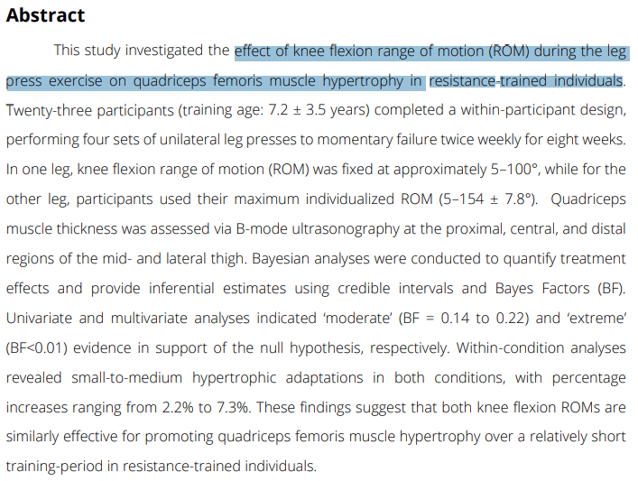

Sammanfattning på hela studien

Slide 7


Studie
Resultat på studie
Nybörjare
Val av metod
Träningsfaktorer ex vila
Studie
Resultat på studie
Preach'ar det som står
Applicerar alla variabler som ett pussel
Träningsvolymstudier
Stretch övningar
Sarkomer ökning hos nybörjare!
Rectus Femoris hypertrofi
Benspark vs Knäböj
Blandar vilan i analyserna
Påverkar slutresultatet!
Tänker ej utanför boxen
Preach'ar det som står
Endast i vissa muskler
Knäböj bygger ej RF
Större ökning hos nybörjare
Forskarna be like: Stretch är magiskt!!!!
Träning i stretchad position är ''superior'' mot korta muskellängder!

Slide 8
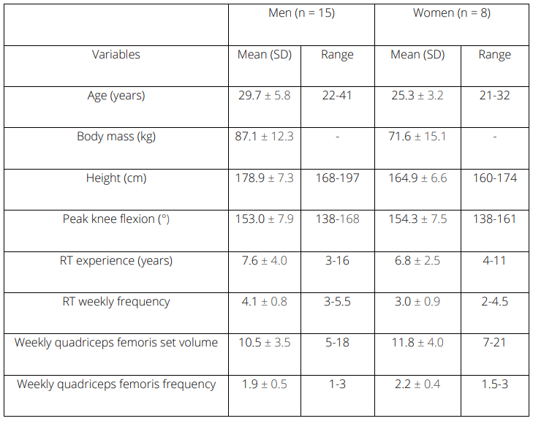
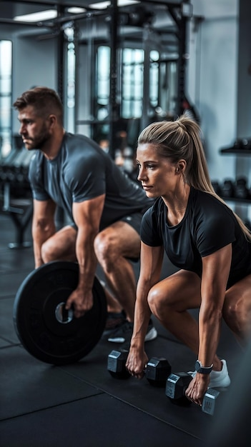
Personerna i studien
Antal:
Väldigt vältränade individer på: Män: 87 kg, 7.6 års träning Kvinnor: 71kg, 6.8 års träning

Slide 9

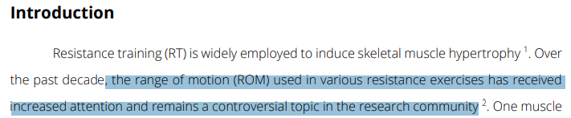
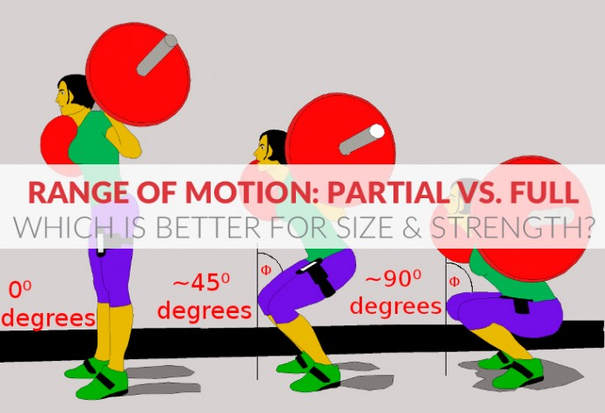
Varför gjordes studien?
Stor fokus på Range of Motion och dess effekt.
Hur ska man träna? - Forskare, Sociala medier och Gym-Broes har sen start diskuterat hur man ska träna och vad som är bra och dåligt.
Ett hett ämne har alltid varit just Range of Motion.
Tidigare knäböj studier: Studien öppnar upp om att prata om olika knäböj studier och dess olika Range of Motion på Hypertrofi.

Slide 10
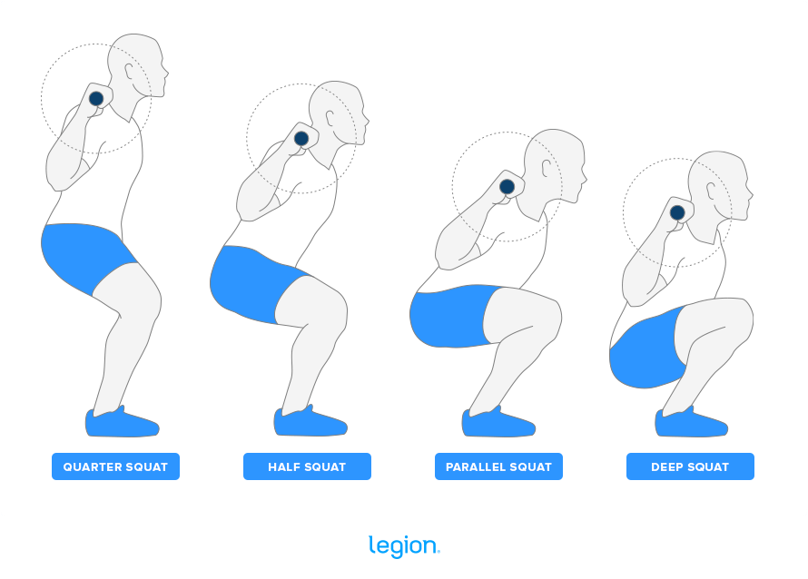
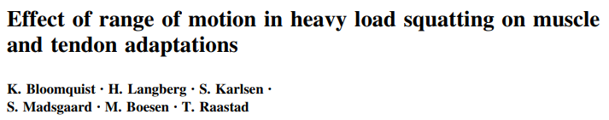
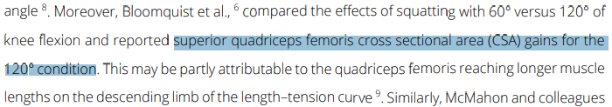
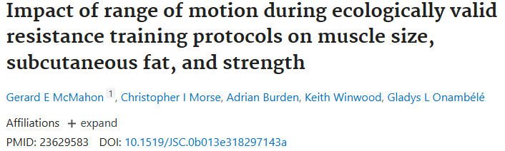
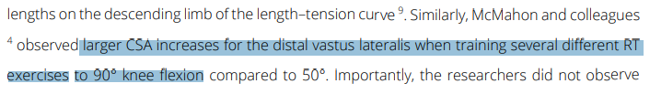





40-50
60-80
(2013)
90-100
110-130
Sammanfattning: - Bloomquist = 120 grader gav mer hypertrofi än 60 grader hos nybörjare. - McMahon större CSA i främst Vastus Lateralis mellan 0-90 grader vs 0-50.
(2014)

Slide 11
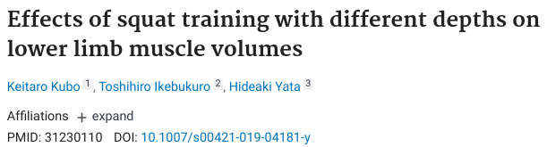
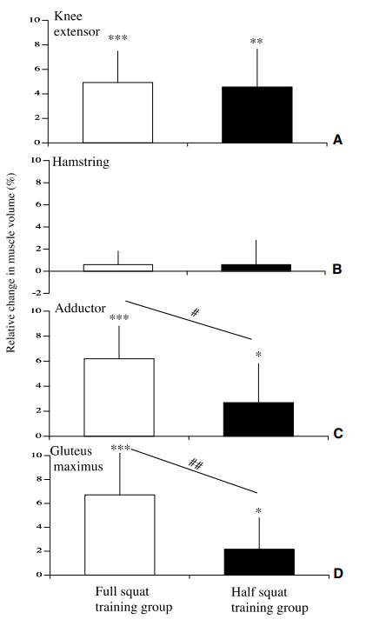
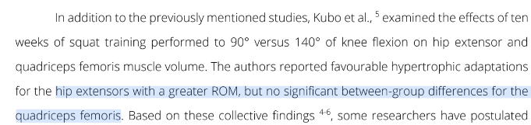
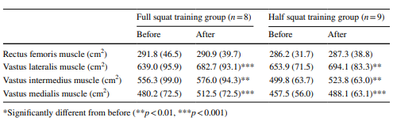

140 vs 90
(Atleter men ej styrketränare)
Sammanfattning: - Likvärdigt för Quadriceps - Ingen hypertrofi i Rectus Femoris eller Hamstrings - Adduktor fick signifikant mer i 140 gruppen - Gluteus fick signifikant mer i 140 gruppen * Djupare böj gav mer adduktors och Gluteus troligtvis för NeuroMachanical Matching i djupa höftflexioner (adduktors) och mer stretch i för SMH (Gluteus)

Slide 12

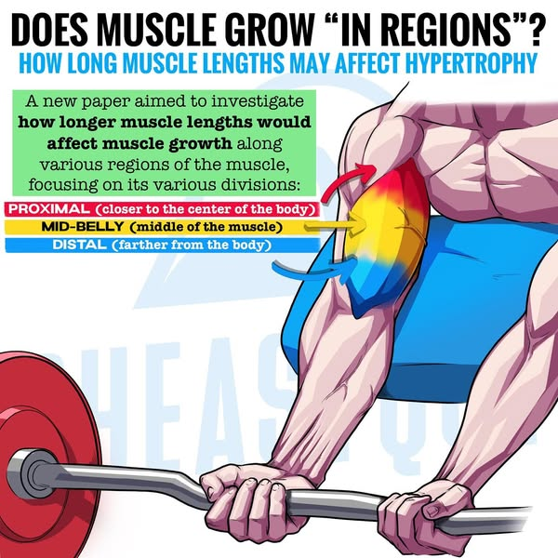
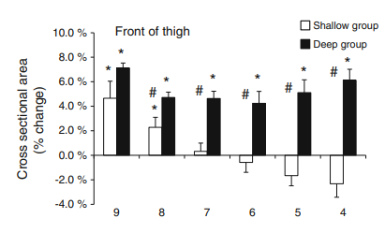





Vad är skillnaden mellan nybörjare och avancerade personer?
Studierna: - Majoriteten av dessa studier visade på ökad hypertrofi i främst distala delen med ökad knäflexion. - Alla studier gjordes på nybörjare. - Se bild
Otränade individer har andra fysiologiska adaptioner än tränade individer och därmed (kan) resultat se OLIKA ut ex regionalt. (Stretch Mediated Hypertrophy)
Bloomquist: ​
Sarcomerogenesis = Distalt​ Ökad höftflexion = Mer Proximalt
Distalt​
Proximalt

Slide 13

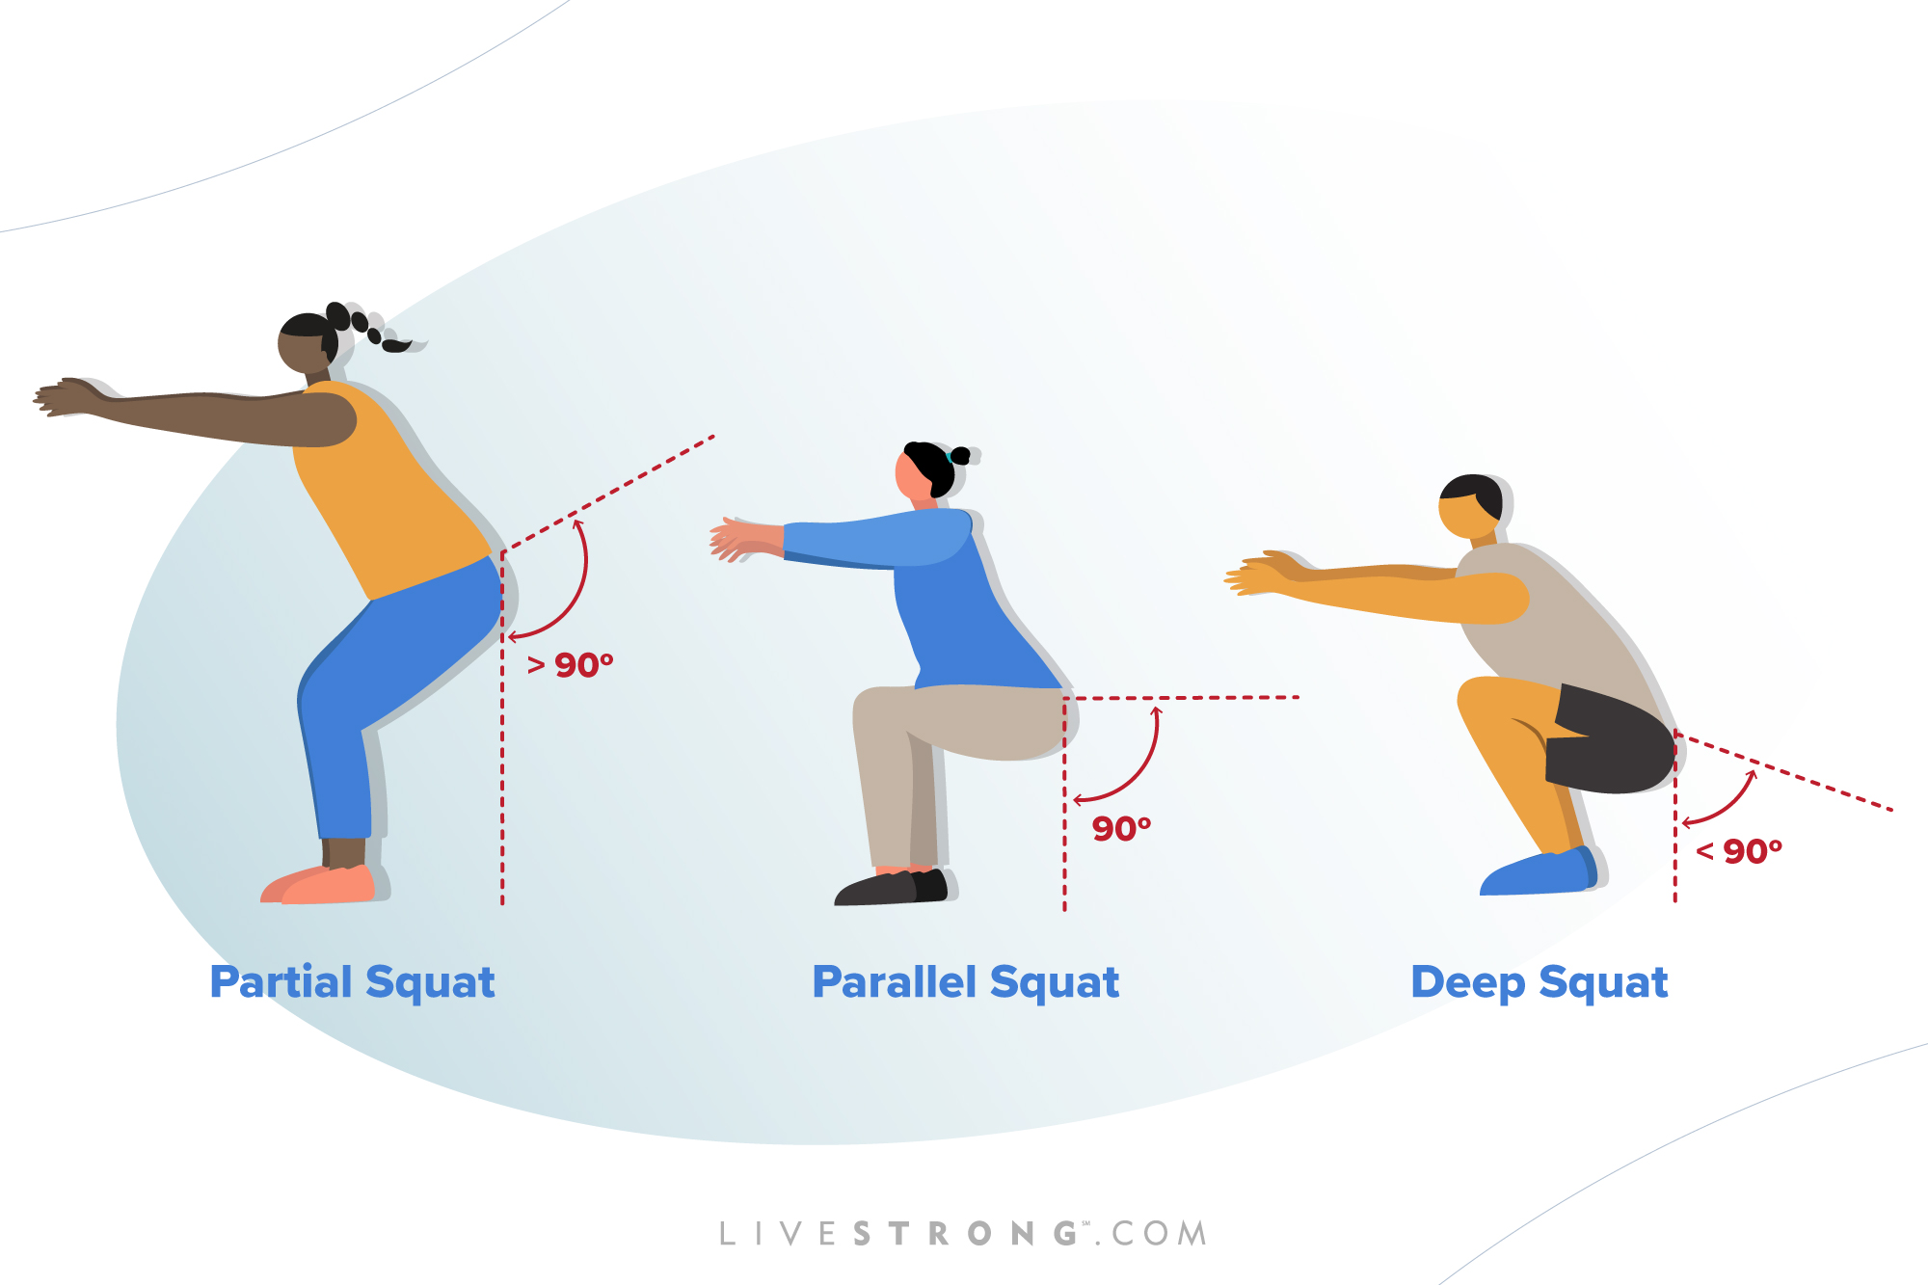
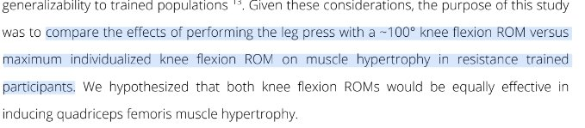
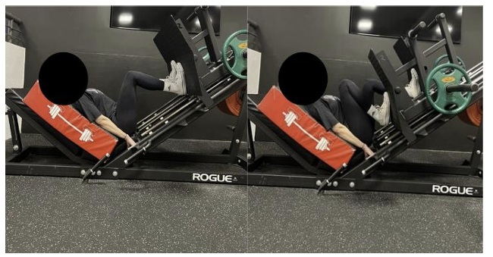


Syftet med studien:
Forskarnas Hypotes: - Eftersom att forskning visat på att 90 graders knäböj är likvärdigt i hypertrofi med full ROM så vill forskarna testa det i benpressen. - 100 graders benpress vs Full ROM. - Tränade individer denna gång!

Slide 14

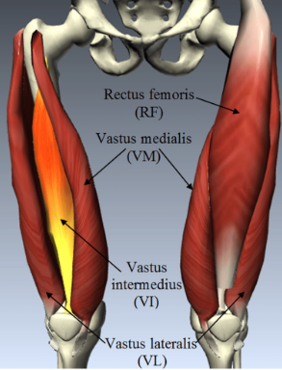
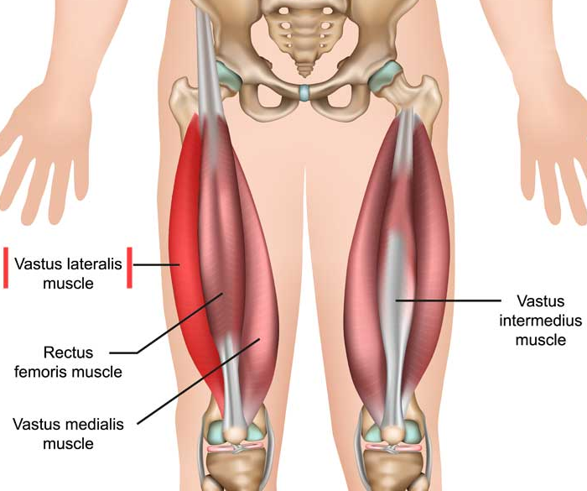
Studie upplägg:
Metoden: Viktigt att läsa in sig hur studien gjordes!
Träning Övning: En-Ben Legpress (Full ROM vs 100 grader) Sets: 3-4, två gånger i veckan = 6-8 sets. Reps: 8-12rm Progression: Över 12+ reps öka vikt med 2.5-5kg. Vila: 30 sek mellan benen, 90 sek mellan sets. Program: Personerna fick utöver träna HELA kroppen för att det ska matcha verkligheten. Inga övningar som påverkar Quadriceps hypertrofi. Kost: Rekommenderades ett kaloriöverskott och minst 1.6g protein per kg/kroppsvikt.
Mätningar Verktyg: Ultrasound (hög reliabilitet) Studien mätte mitten delen på lårbenet (mid-thight) - Rectus Femoris + Vastus intermedius * De mätte även laterala lårbenet (lateral-thight) - Vastus Lateralis + Vastus intermedius
Mätningsplats Mitten och Laterala lårbenet 24h senare 30% (proximalt / uppe), 50% (mitten), 70% (distalt / nere)

Slide 15
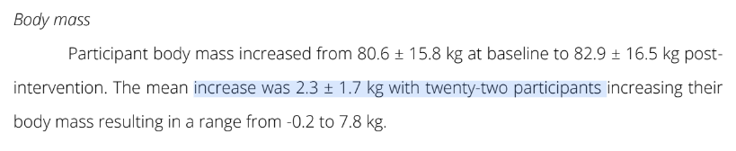
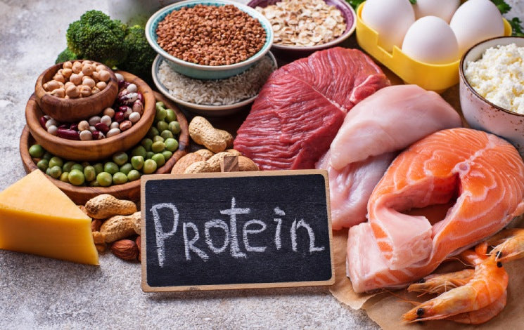

Kaloriöverskott
Personerna har varit i ett kaloriöverskott under studiens gång vilket generellt är gott tecken för hypertrofi studier. Likaså med ett högt proteinintag.

Slide 16
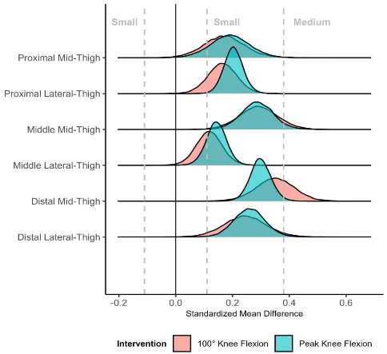
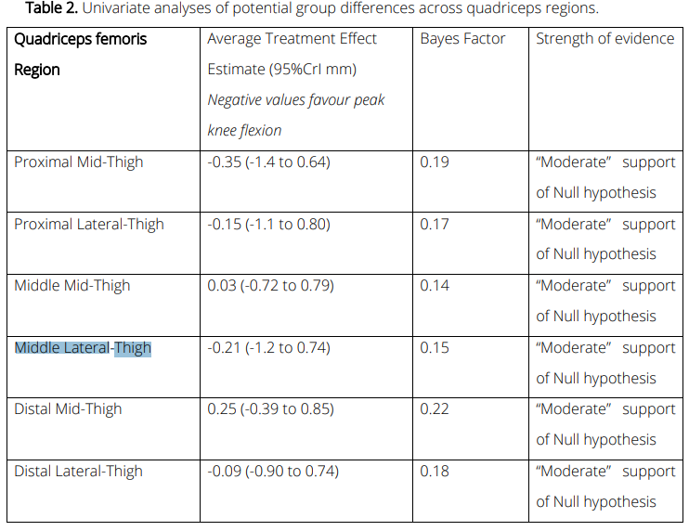
Resultat
Minus värde = fördel för mer knäflexion
En liten fördel för mer knäflexion?

Slide 17
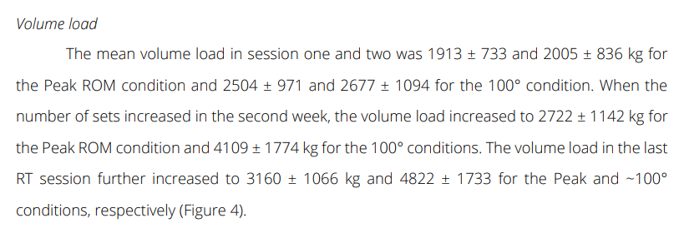
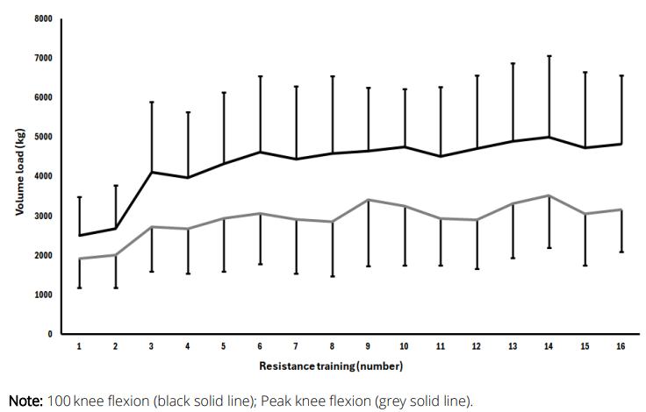
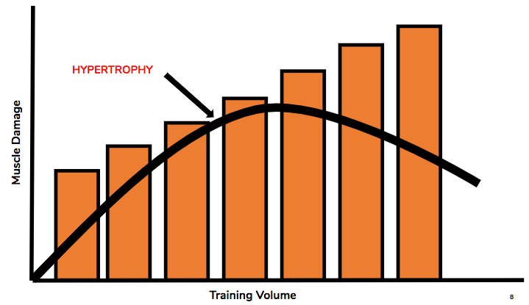
Träningsvolym
Progression: - Vi kan se att träningsvolymen ökade sakta men säkert upp i bägge övningarna. - Dock möjligtvis lite mer i 100 graders gruppen - Fatigue påverkan? - v.9 var volymen som högst för FULL ROM - Dock ökad vikt via progression resulterar ofta till färre reps = mindre total volym.
Träningsvolym
4109+-1774
Partiells
4822 +- 1733
2722+- 1142
3160 +- 1066
Full ROM

Slide 18
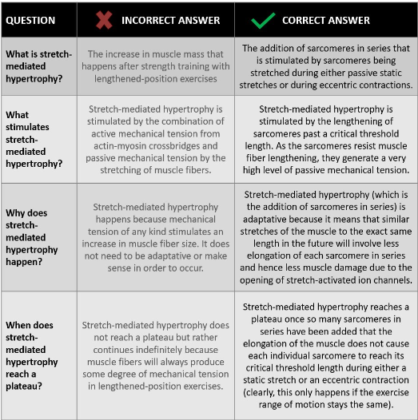
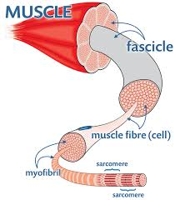
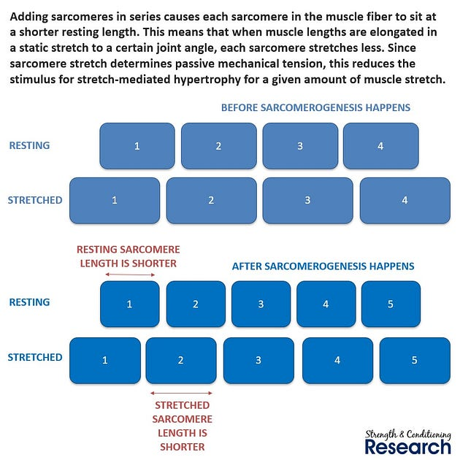
Vad för adaption sker av stretch?

Slide 19
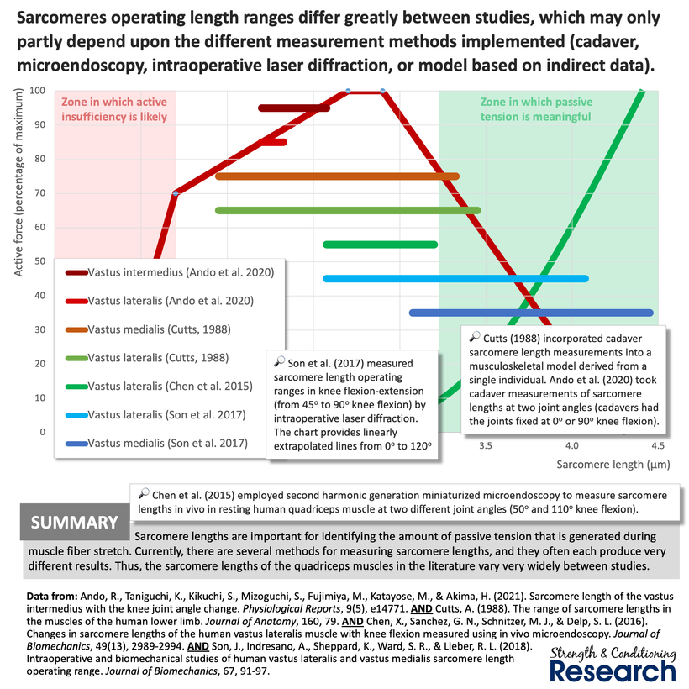
Stretch Mediated Hypertrophy​
När en muskelfiber kan stretchas ut över 3,25um.​ Då skapas en extra elastisk (mekanisk spänning) som vi kallar för ​Passive-Tension.​
När en muskelfiber uppnår ​ Pasive Tension så är adaptionen Sarcomerogenesis.​ Det betyder att muskelfibern får FLER sarkomerer på LÄNGD.​
Muskelfibern får EJ fler Myofibriller på bredd (aka Hypertrophy)​ Dock visar det bredd på hypertrofi mätningar!​
Quadriceps Sarkomerer:
Det finns flera studier som mätt Quadriceps sarkomerlängd där resultatet varierat. - Mätningssystem - Olika forskare - Olika individer

Slide 20

Förstå resultatet genom att:
Förstå fysiologi (Vad händer i kroppen)
Förstå metoderna som övningsval, personerna, forskarnas metoder (vad gjorde de) Ex biomekanik + fysiologi
Jämför liknande studier mot varandra för att se likheter och skillnader
Därifrån pussla ihop bitarna som fattas.

Slide 21
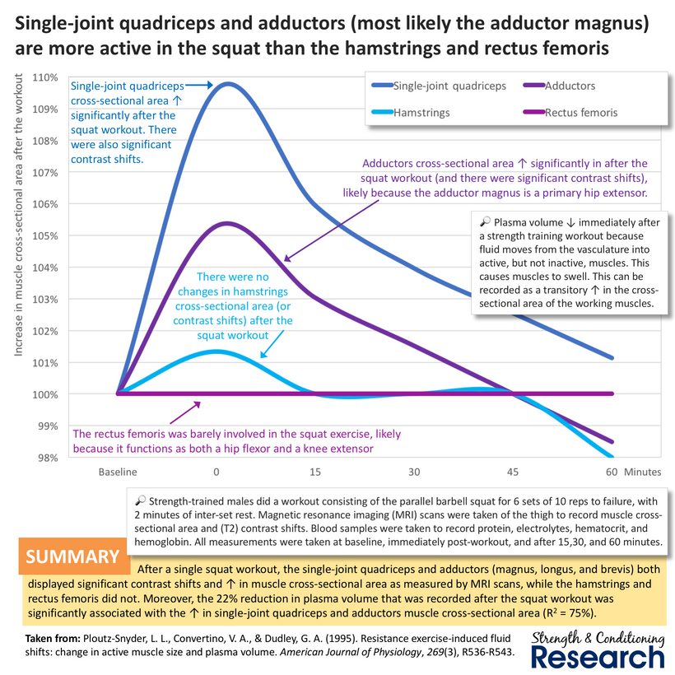
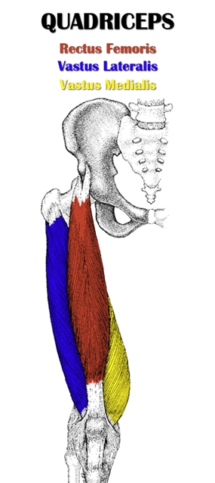
Quadriceps Hypertrofi
Majoriteten av alla studier visar att knäböj inte bygger Rectus Femoris.
Vår studie (Larsen, 2025) Mättning gjordes i Rectus Femoris + Vastus intermedius.
Denna (Snyder,1995) Ingen hypertrofi i Rectus Femoris eller Hamstrings.
Single joint Vastus växte markant och Adduktors troligtvis via djupare höftflexioner.

Slide 22
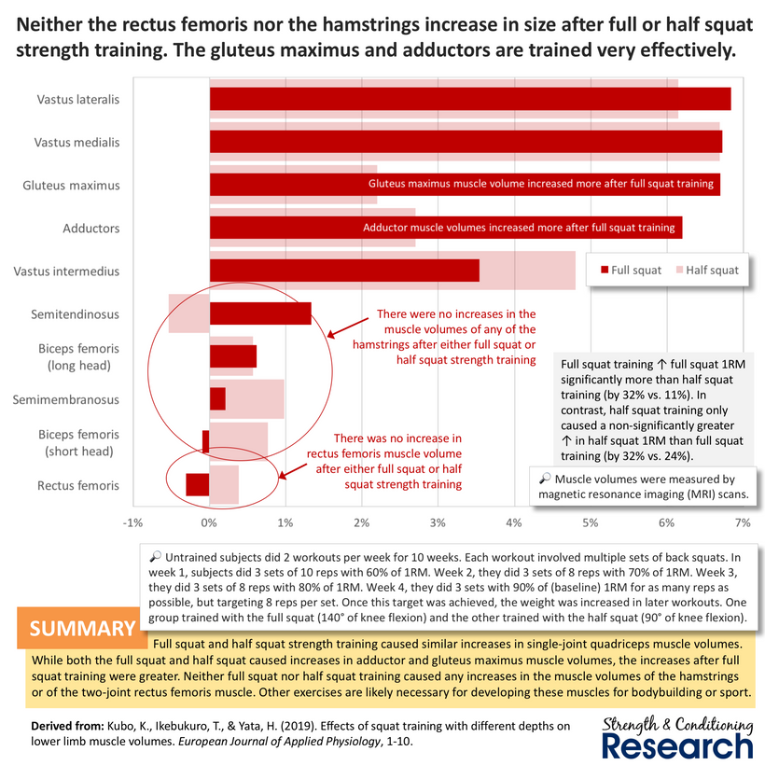
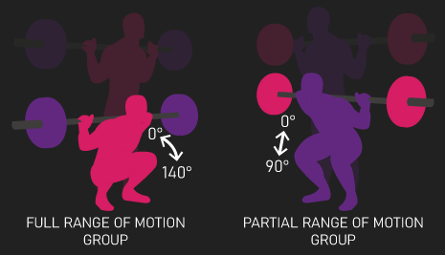
Full Squats vs Half Squats (Kubo, 2019)
En bra studie att jämföra mot legpressen pga liknande rörelser och jämförelser.
Muskler som inte växte: - Hamstrings - Rectus Femoris Bägge grupperna!
Muskler som växte: Likvärdigt: - Vastus Medialis - Vastus Lateralis
Fördel för Full ROM - Gluteus Max - Adduktors
Fördel för Halv ROM - Vastus Intermedius

Slide 23
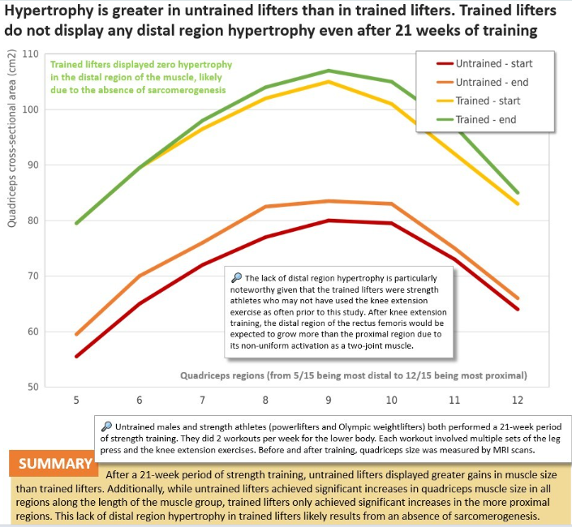
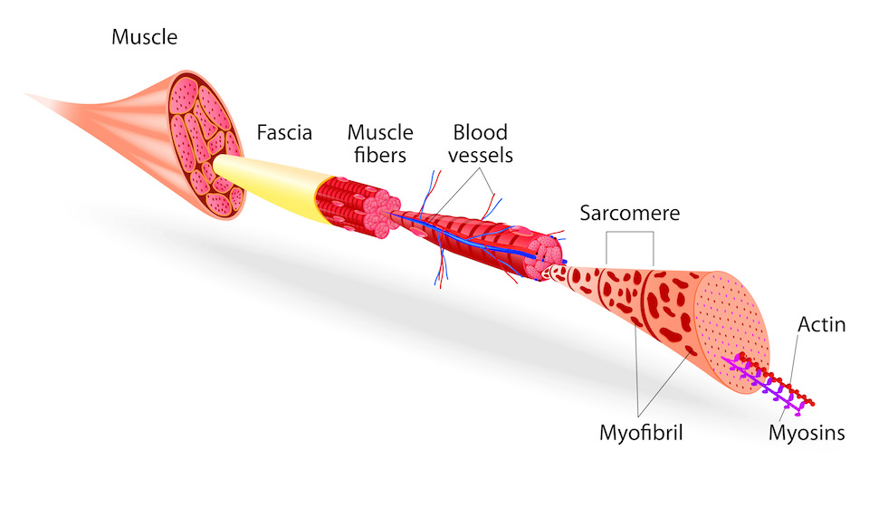
Otränade vs Tränade
En stor påverkan på resultatet beror på hur tränade individerna är.
Tränade individer: - Uppnåt max i Sarcomerogenesis * Mindre distal growth - Mindre % hypertrofi i allt * Svårare att se små % skillnader på ex 6-8 veckors träning.
Otränade individer:​ - Kommer ske Sarcomerogenesis - Visar STOR skillnad distalt = Missvisande mellan olika övningar kring Short vs Length. - Större % skillnader på allt * Lättare att se små % skillnader på ex​ 6-8 veckors träning.
Hur mätning kan påverka stort!

Slide 24
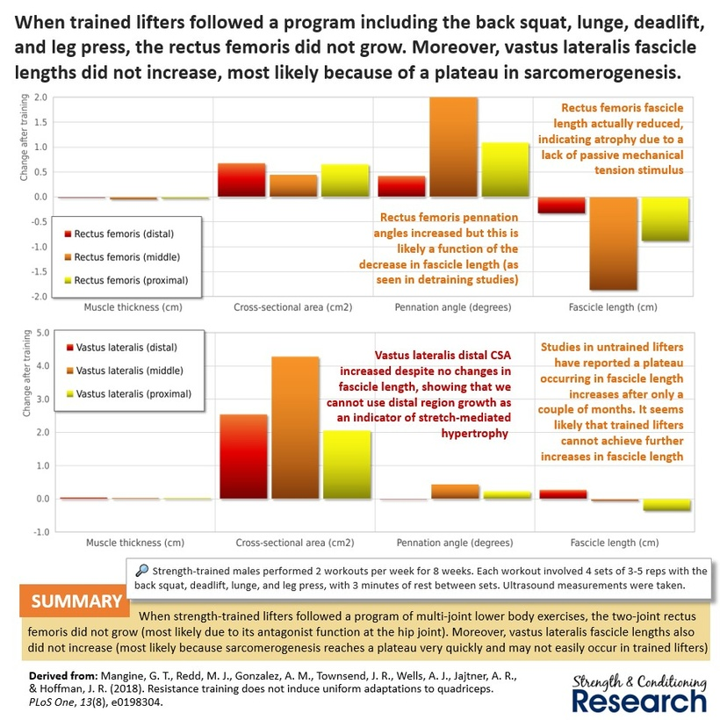
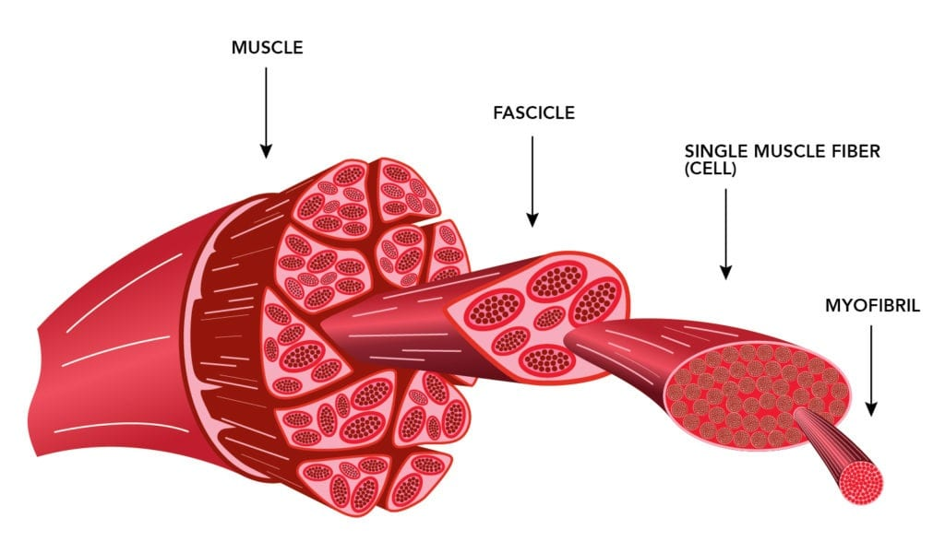
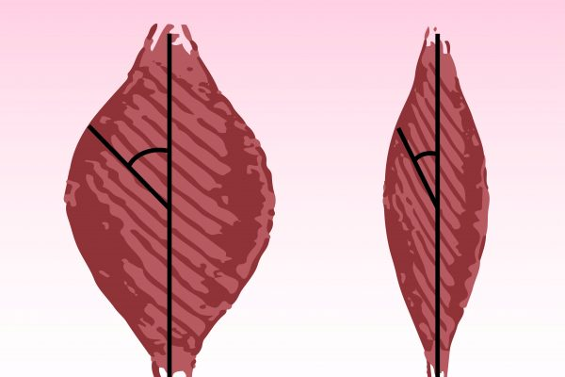
Tränade individer
Övning: Knäböj, Marklyft, Lunges & Legpress
Vad växte bra på bredd? (Cross-Section) - Vastus Lateralis
Vad växte inte bra på bredd? (Cross-Section) - Rectus Femoris
Intressant information: (Varför?)
-Vastus musklerna fick INTE ökad Fascicle- Längd i muskeln.
-Rectus Femoris fick MINSKAD Fascicle längd.
-Vastus fick oförändrad Pennation Angle medans RF fick Ökad PA?

Slide 25


Stretch för längd adaption
Vad-Stretch
Vid hård stretchning så skapades det en ökad mängd Sarcomerer = Fiber läng
Bredden (CSA) minskades!
Take away: Adaptionen vi får från stretch (Passive Tension) verkar endast vara ökning i sarkomerer på längd, ej myofibrill på bredd.

Slide 26


Statisk stretchning
Samma adaptioner som ökat ''stretch/förlängt läge'' inom styrketräning.
Passive Tension skapar ökad Fascicle Length via sarkomerogenesis.
En muskel som får extra sarcomerer på längd kommer skifta och minska sin Pennation Angle
Hamstring muskeln fick INTE större muskeltjocklek aka Hypertrofi. Endast ökad Fascicle Length, troligtvis av ökad mängd sarcomerer på längd.

Slide 27



Forskarnas egna diskussion:
Mätningsfel: Hos tränade individer är hypertrofi marginalen mindre och ''större mätningsfel kan ske. Resultatet var 2.16% till 7.27% var hypertrofi skillnaderna.
Andra studier: Kubo (2019) fick liknande resultat på otränade individer som utförde knäböj. Men intresset fanns med en mer stabil övning (Benpress) hos avancerade personer (7+ år), pga teknik skillnader som nybörjare kan ha.
McMahon (2014) såg dock att knäböj med 90 grader gav mer hypertrofi än 50 grader i Vastus Lateralis hos nybörjare.
Hypertrofi ROM zonen: - Någonstans mellan Full ROM och 100 grader verkar inte ge större skillnader, åtminstone hos tränade individer. Möjligtvis hos nybörjare (McMahon, 2024).

Slide 28



Djupare knäflexion resulterade till fler Sarcomerer men ej hypertrofi.
Forskarna i studien tror att 90-100 grader är en ''sweetspot'' till var Quadriceps troligtvis inte växer mer av hos avancerade personer.
Det har hypats om att träning i ett mer ''stretch'' position är bättre för hypertrofi. Men nu börjar hypertrofi forskning acceptera att det kanske endast beror på fler sarcomerer i längd.

Slide 29



''Muscle-Stretch vs Muscle-Force'' Forskarna tänkte även att djupare Quadbias legpress gjorde att flera blev tvungna att lyfta minimalt på hälen från plattformen. Kan det ha påverkat?
(forskarna)
Majoriteten va folk som styrketränar har ej tränat 7 år. Kan resultatet appliceras på majoriteten?
Var studien tillräckligt lång för korrekt resultat? (8 veckor)
Kan kosten ha påverkat resultatet resultaten? Korrekt Protein, Kolhydrater, Fett, Kalorier etc.

Slide 30


Min tanke på studien:
Internal Moment Arm: - Om Quadriceps har störst Leverage (IMA) när knät är böjt halvvägs så kan de förklara varför alla olika Knä-ROM har likvärdigt inom hypertrofi. Där skapas störst kraft, flest fibrer aktiveras. Störst Active Mechanical Tension och Motor Unit Recruitment sker.
Stretch Mediated Hypertrophy: - Nybörjare kommer få ökad sarcomerer i serie av mer ROM i knät. - Avancerade har redan maximerar dessa adaptioner och Passive Tension sker ej på tillräckligt hög nivå för ökad adaption. Halv ROM kan troligtvis bibehålla dessa adaptioner hos avancerade personer?
Teknik kan göra skillnad: - Teknik kan påverka vilken muskel som får störst Moment Arm (Yttre) och därmed påverka hypertrofi resultat. Exempelvis en person som lutar mer fram i en knäböj (Gluteus Max) vs rak överkropp (Quadriceps)
Försämring av prestation: - Full ROM med tyngst stretch position kan försämra Quads prestation då de troligtvis har bättre leverage ''mid position''. Försämras prestationen över tid ex mindre ökning i träningsvolym som vi såg i studien så kan de påverka hypertrofi.
Personligen: Jag kommer fortfarande att försöka maximera knäflexion för Quadriceps hypertrofi!

Slide 31


Frågor?

